Slide 1
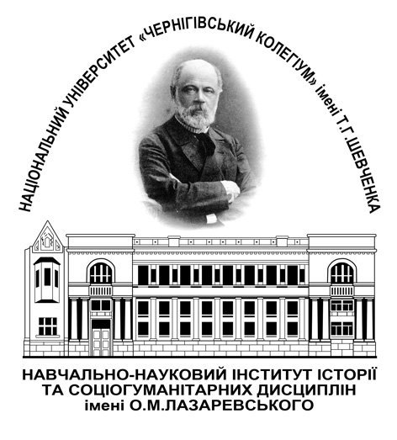
Науковий клуб «ПРАВОЗНАВЕЦЬ»
Національний університет "Чернігівський колегіум" імені Т.Г.Шевченка
Навчально-науковий інститут історії та соціогуманітарних дисциплін імені О.М. Лазаревського
Клуб “Правознавець”
Науковий клуб «ПРАВОЗНАВЕЦЬ» був створений на кафедрі правових дисциплін у 2017 році.
Керівник клубу «ПРАВОЗНАВЕЦЬ» - Алла Лазаренко, к.ю.н., доцент кафедри права, філософії та політології.
Станом на 2020 рік членами клубу є 20 студентів, що навчаються за спеціальністю Право 081 та чотири куратори-викладачі кафедри права, філософії та політології

Slide 2
Напрямки діяльності клубу ПРАВОЗНАВЕЦЬ:
Клуб «Правознавець» сприяє формуванню правосвідомості і правової культури студентської/учнівської молоді. Його діяльність базується на принципах добровільності, компетентності, добросовісності, поваги до честі та людської гідності, відкритості, студентского самоврядування.
Клуб сприяє формування почуттів патріотизму, національної самосвідомості й толерантності, прихильності ідеалам загальнолюдських цінностей, має на меті підняття рівня правової культури та здатності студентів, учнів до практичного застосування правових знань для захисту власних інтересів та інтересів оточуючих.
Різноманітні соціально-правові заходи в клубі розраховані на задоволення потреб розумної, активної та креативної молоді: дослідження проблем у сфері застосування права, обговорення юридичних проблем, психологічні тренінги, зустріч з педагогами у майстер-класах – все спрямовано на підвищення громадянської активності.
Девіз клубу «ПРАВОЗНАВЕЦЬ»: «НАВЧИСЯ ВЧИТИСЯ!»

Slide 3
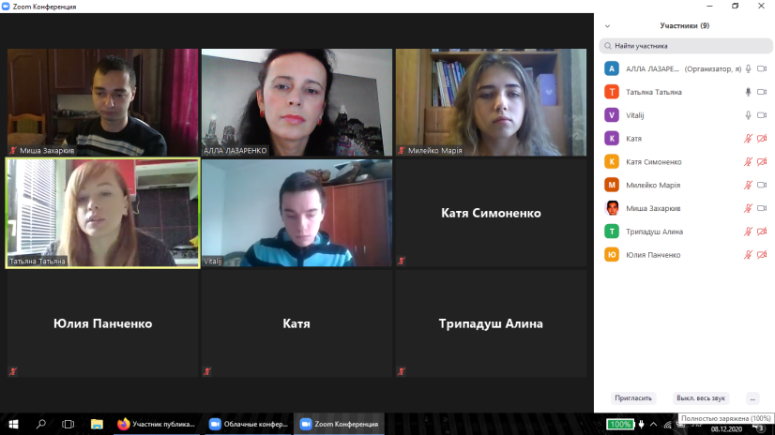
Наукова конференція молодих учених та студентів з нагоди Дня юриста (8 грудня 2020 року)
Секція 1: актуальні питання цивільного, земельного та сімейного права;
Секція 2: актуальні проблеми трудового, кримінального права та гендеру.

Slide 4
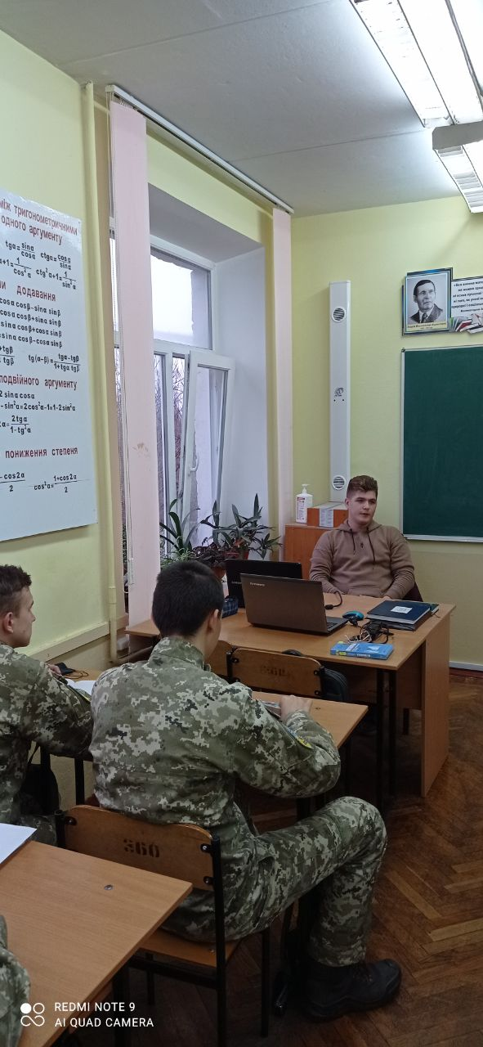
ВОРКШОП «Проблеми захисту честі та гідності особи: кримінально-правовий аспект» (16 грудня 2020 року)
Представниками клубу разом з ліцеїстами Чернігівського ліцею обговорені питання щодо встановлення меж посягання на честь і гідність, їх законодавче закріплення. Розглянуті можливі ситуації та правовий механізм їх вирішення.

Slide 5
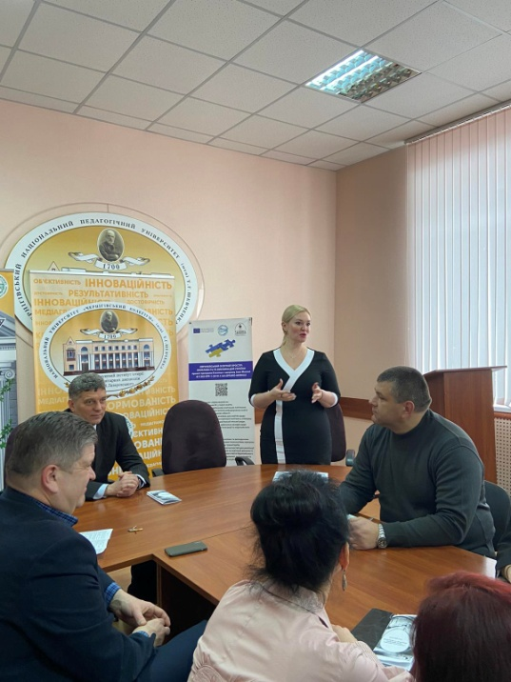
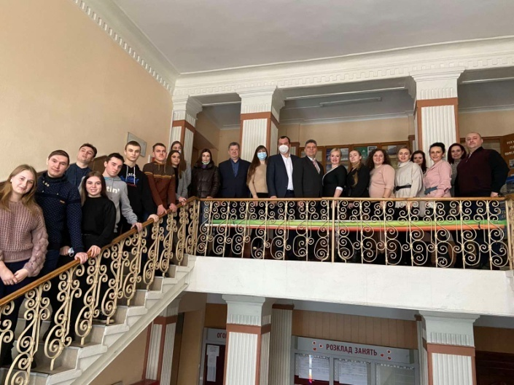
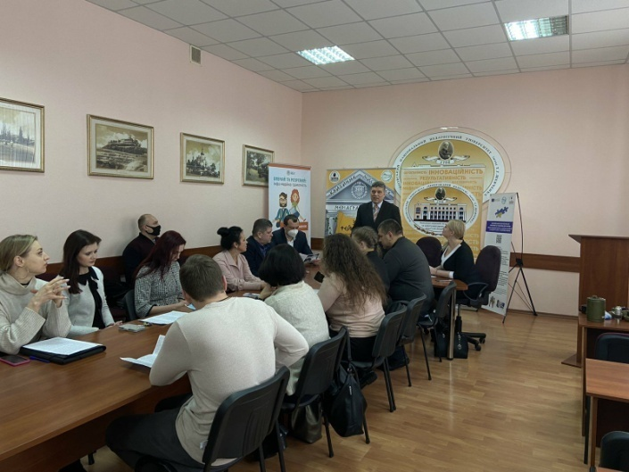
КРУГЛИЙ СТІЛ «Теоретичні та практичні проблеми права: виклики сьогодення» (23 лютого 2021 року).
На зустрічі були обговорені питання:
- напрямки діяльності й співпраці зі стейкхолдерами; - проблеми реалізації та шляхи вдосконалення освітньої програми 081 "Право"; Досліджені та проаналізовані такі дискусійні проблеми: - проблеми розвитку сучасної адвокатури; -особливості діяльності окремих секторів Чернігівського НДЕКЦ МВС; - проблеми цивільного, господарського, сімейного права та інше.

Slide 6
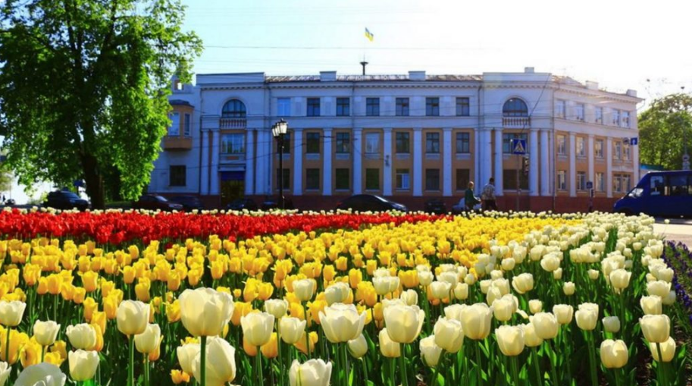
Запрошуємо до співпраці у
клубі «Правознавець» юристів-правників.
У разі виникнення пропозицій звертайтесь:
Алла Лазаренко +38 (093)1122156
e-mail: Alla_Apanasenko@ukr.net

